Slide 1
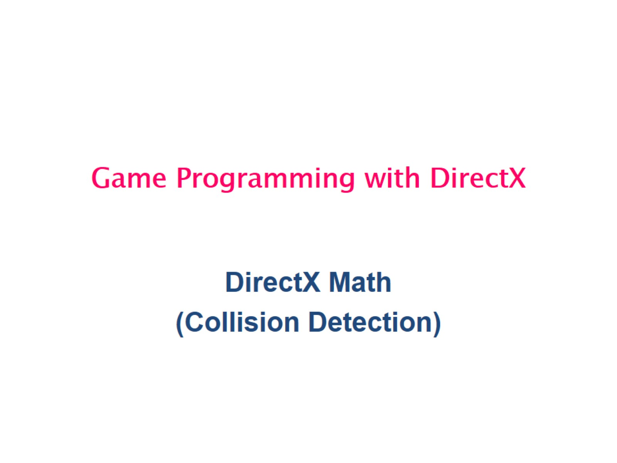
Game Programming with DirectX

Slide 2
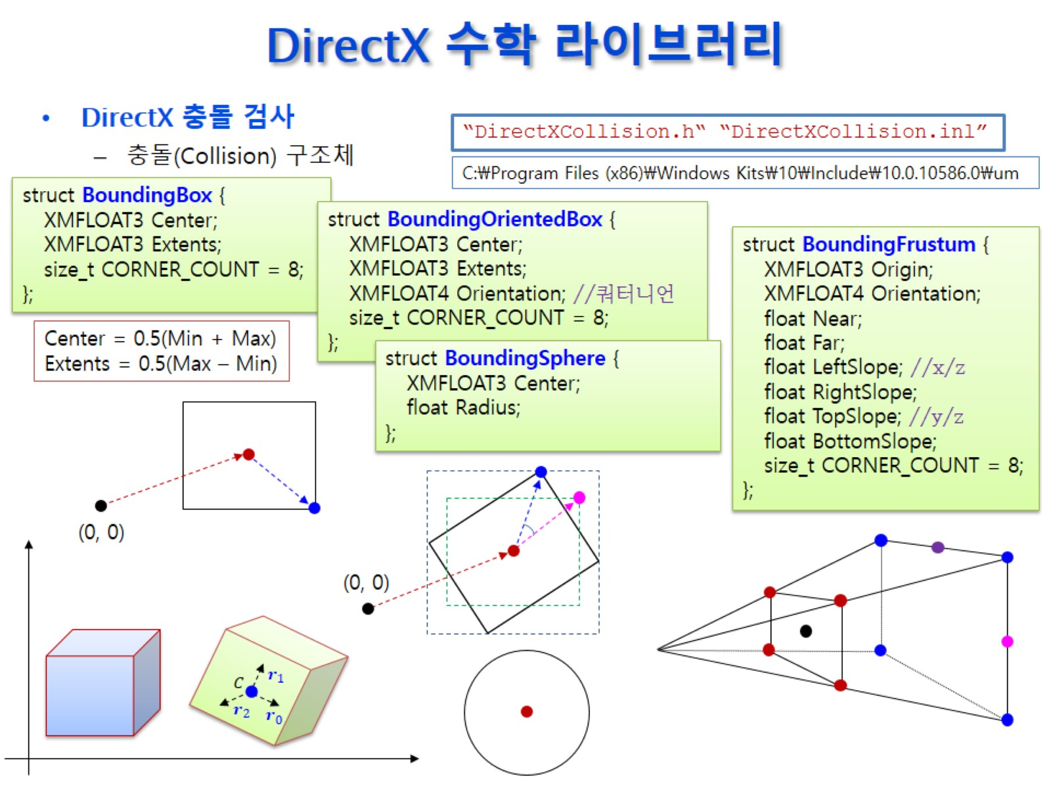
DirectX 수학 라이브러리

Slide 3
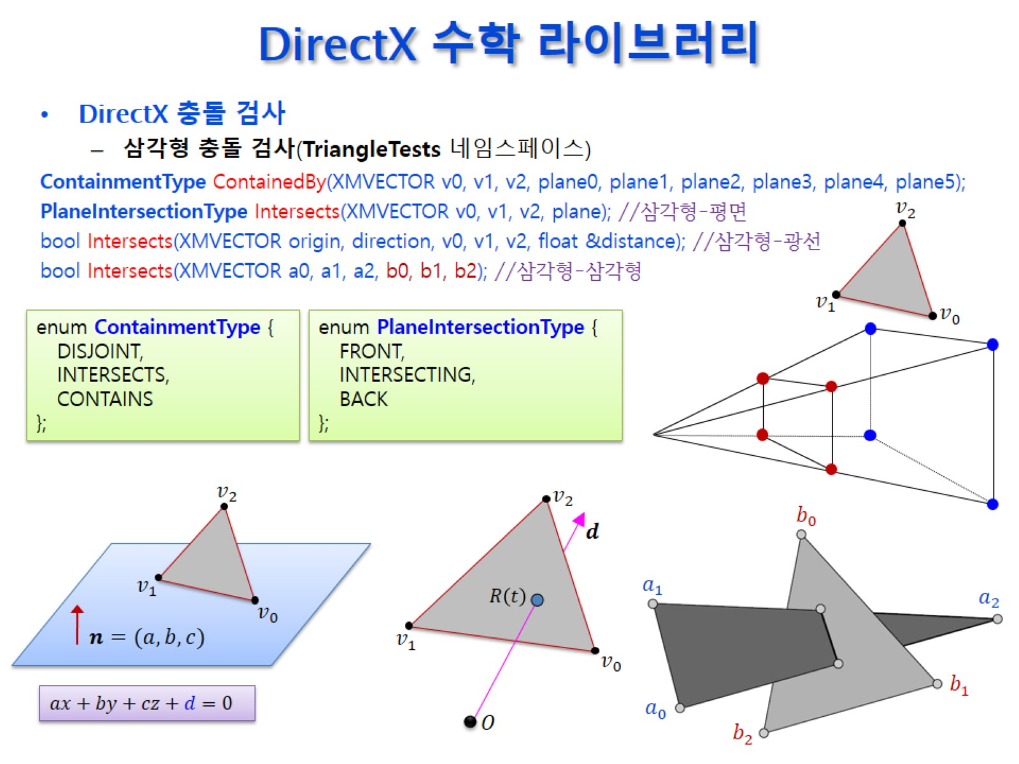


DirectX 수학 라이브러리
6면체

Slide 4
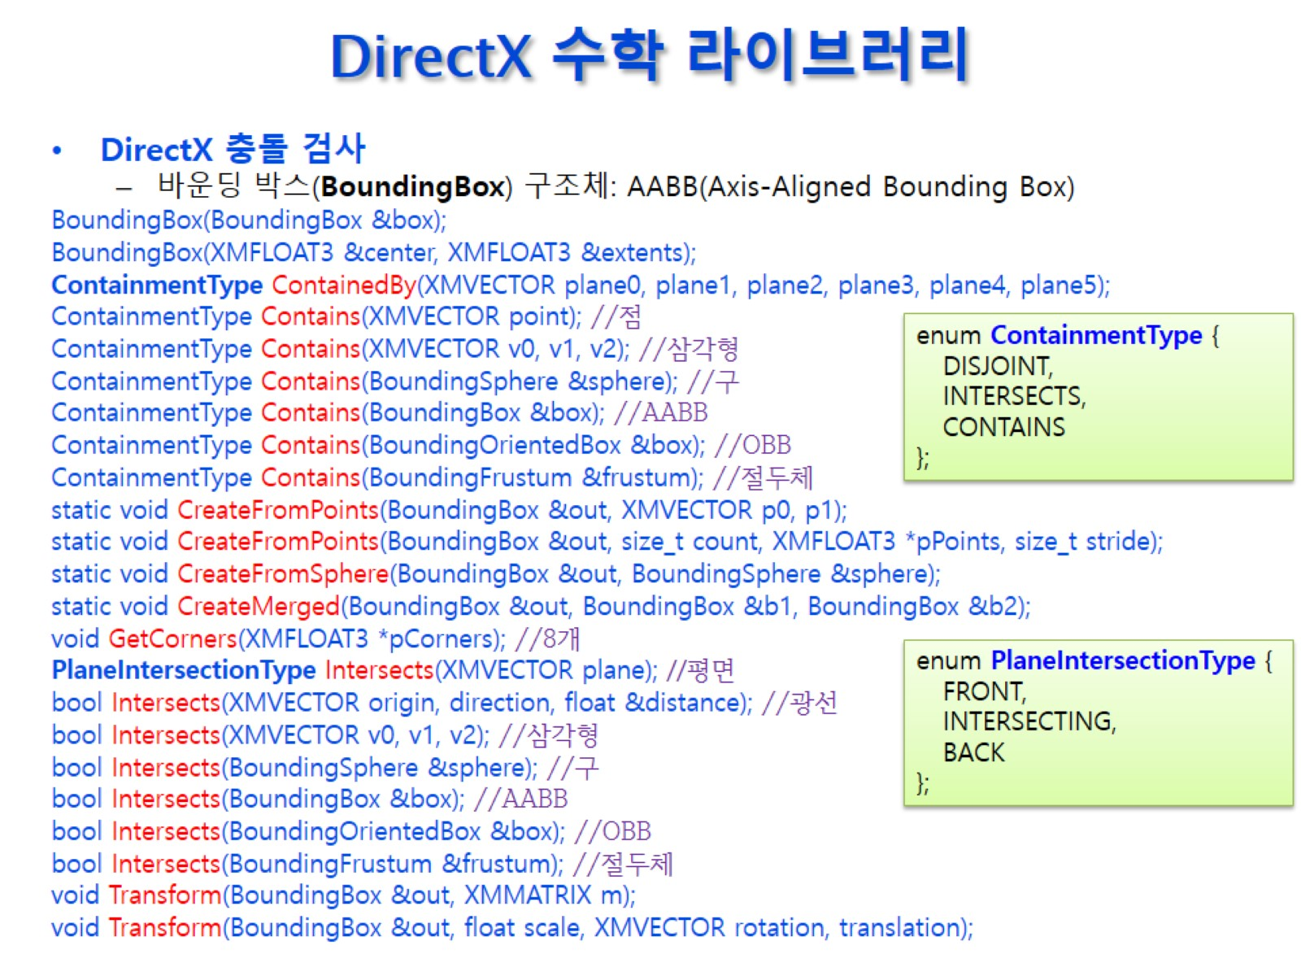

DirectX 수학 라이브러리
정점(위치, 색상, 법선 등의 정보가 있는)하나의 크기

Slide 5
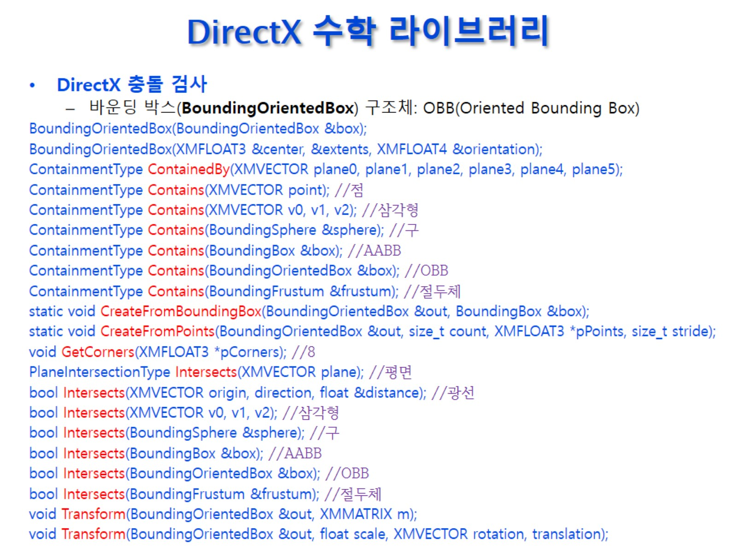
DirectX 수학 라이브러리

Slide 6
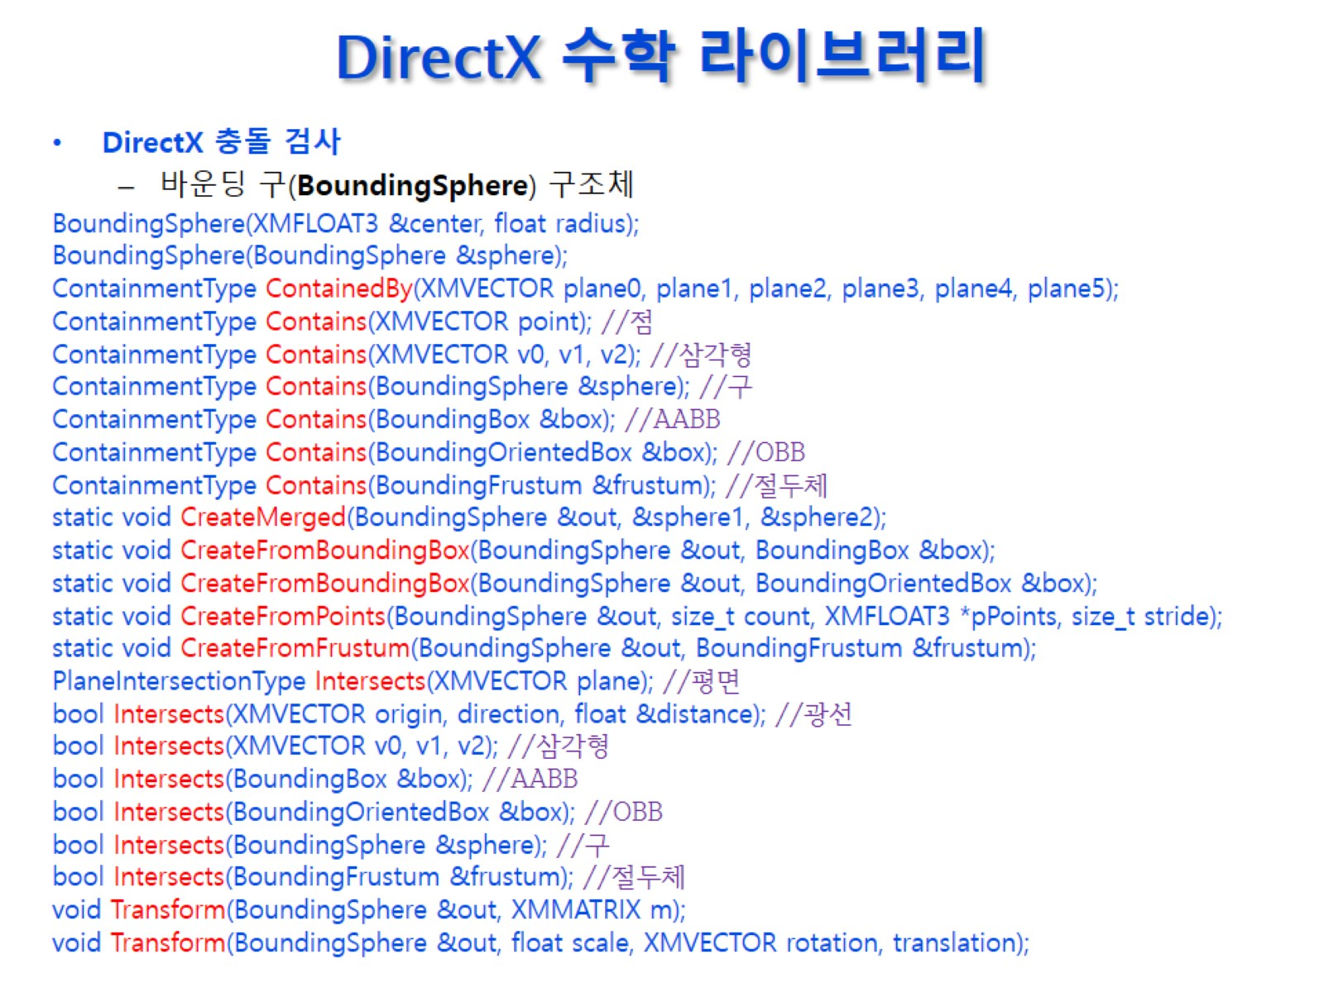
DirectX 수학 라이브러리

Slide 7
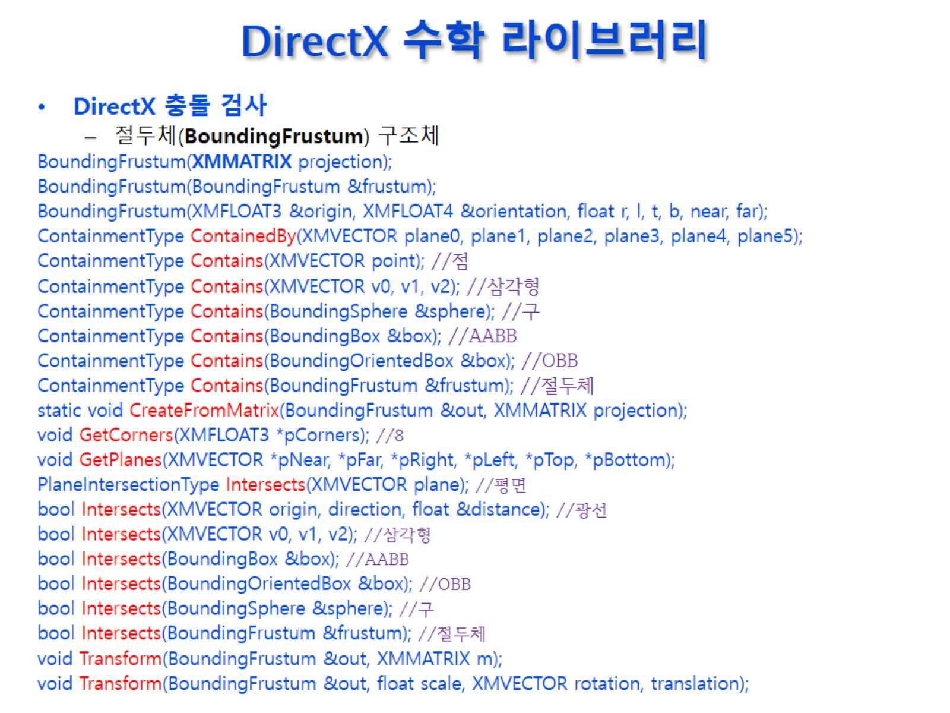
DirectX 수학 라이브러리

Slide 8
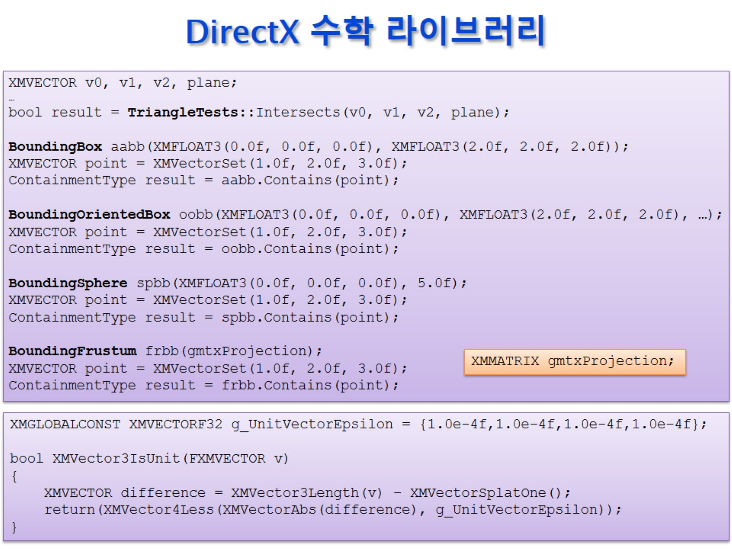
DirectX 수학 라이브러리

Slide 9
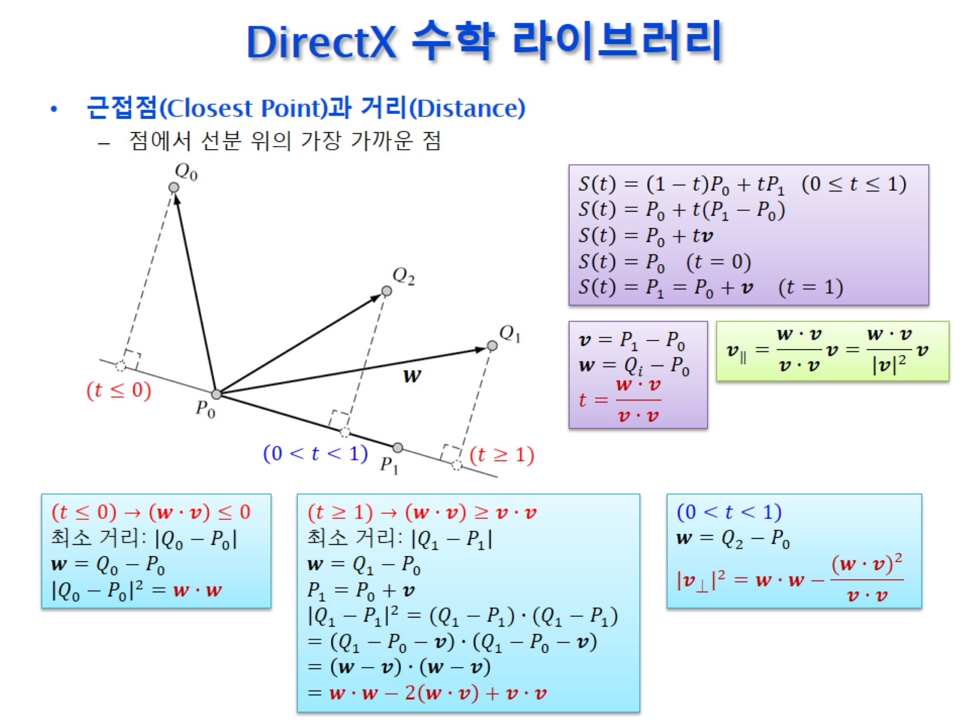
DirectX 수학 라이브러리

Slide 10
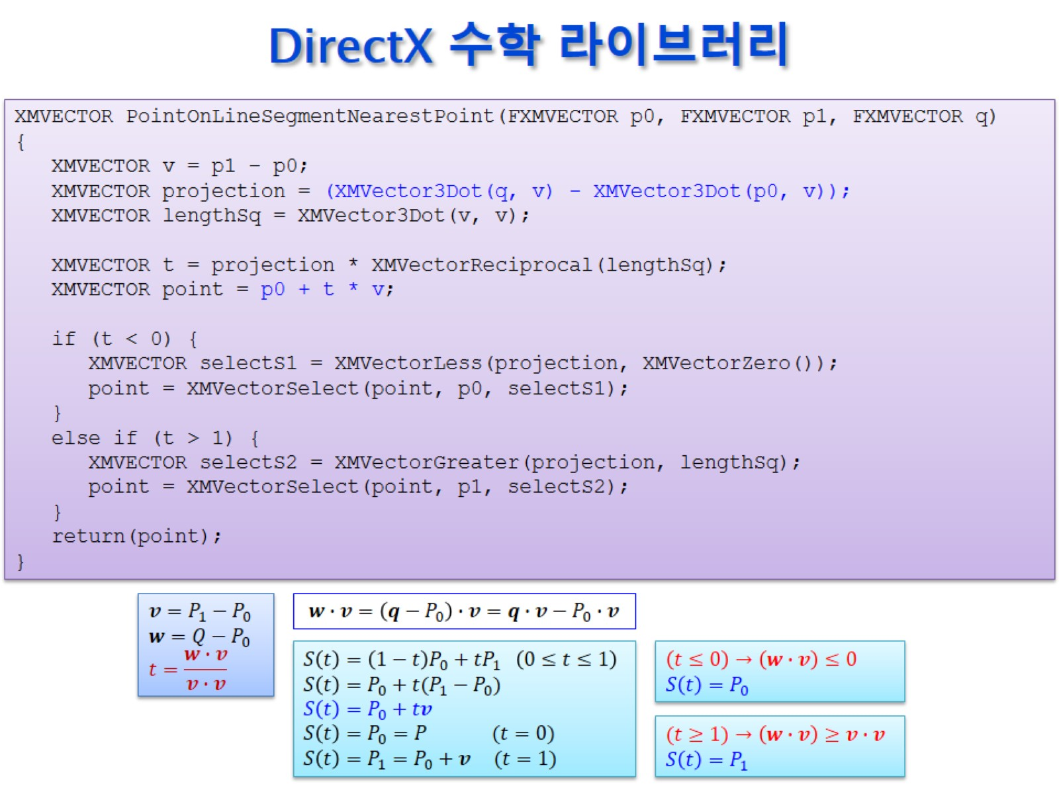
DirectX 수학 라이브러리

Slide 11
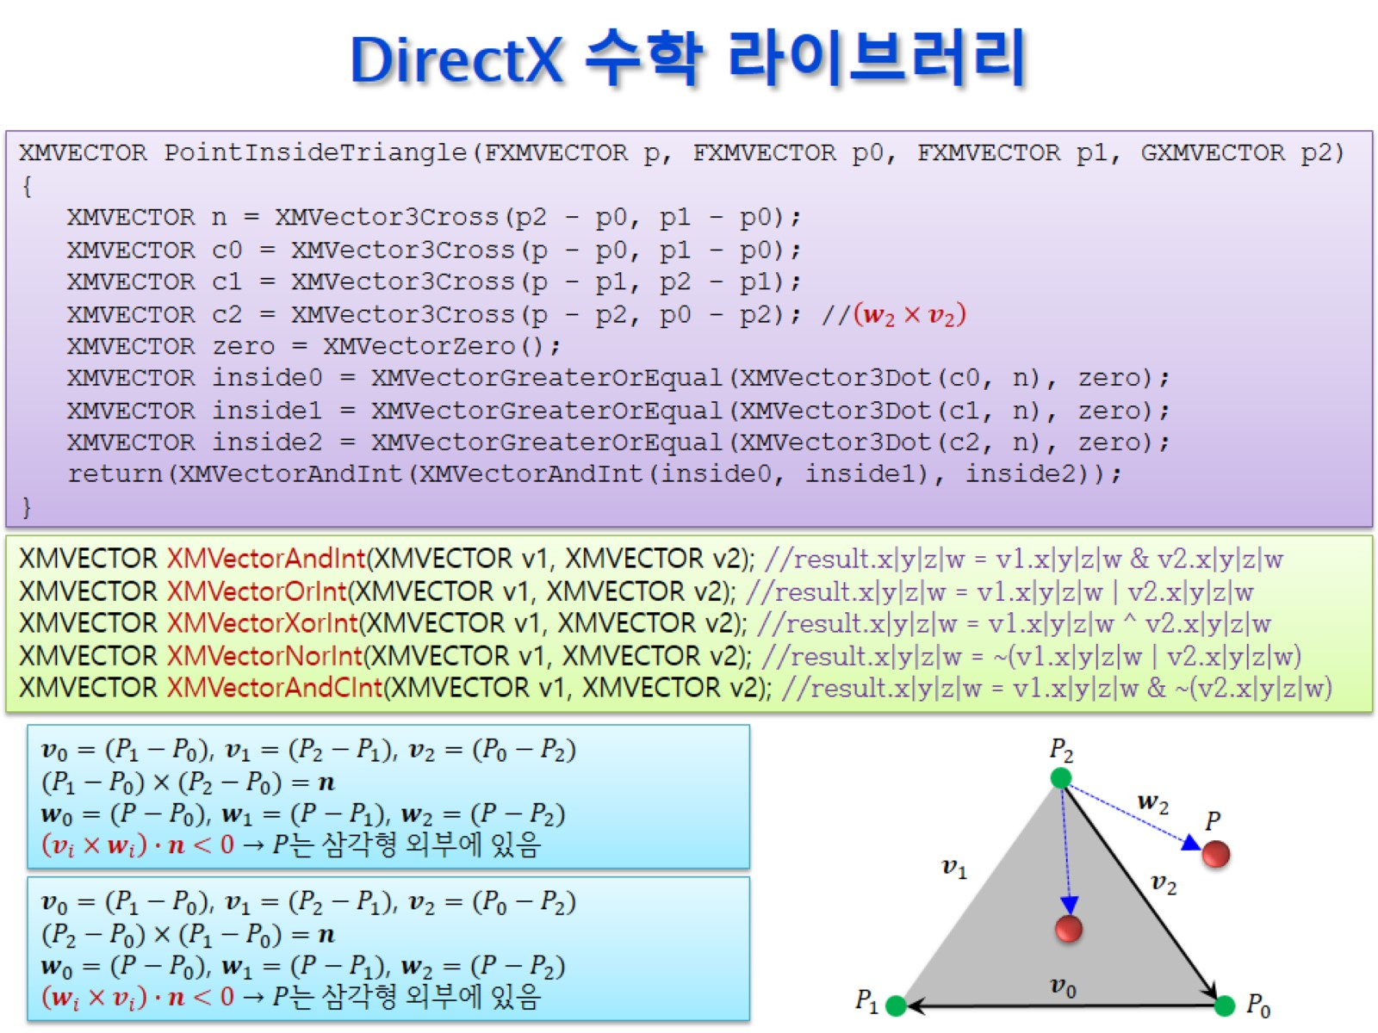
DirectX 수학 라이브러리

Slide 12
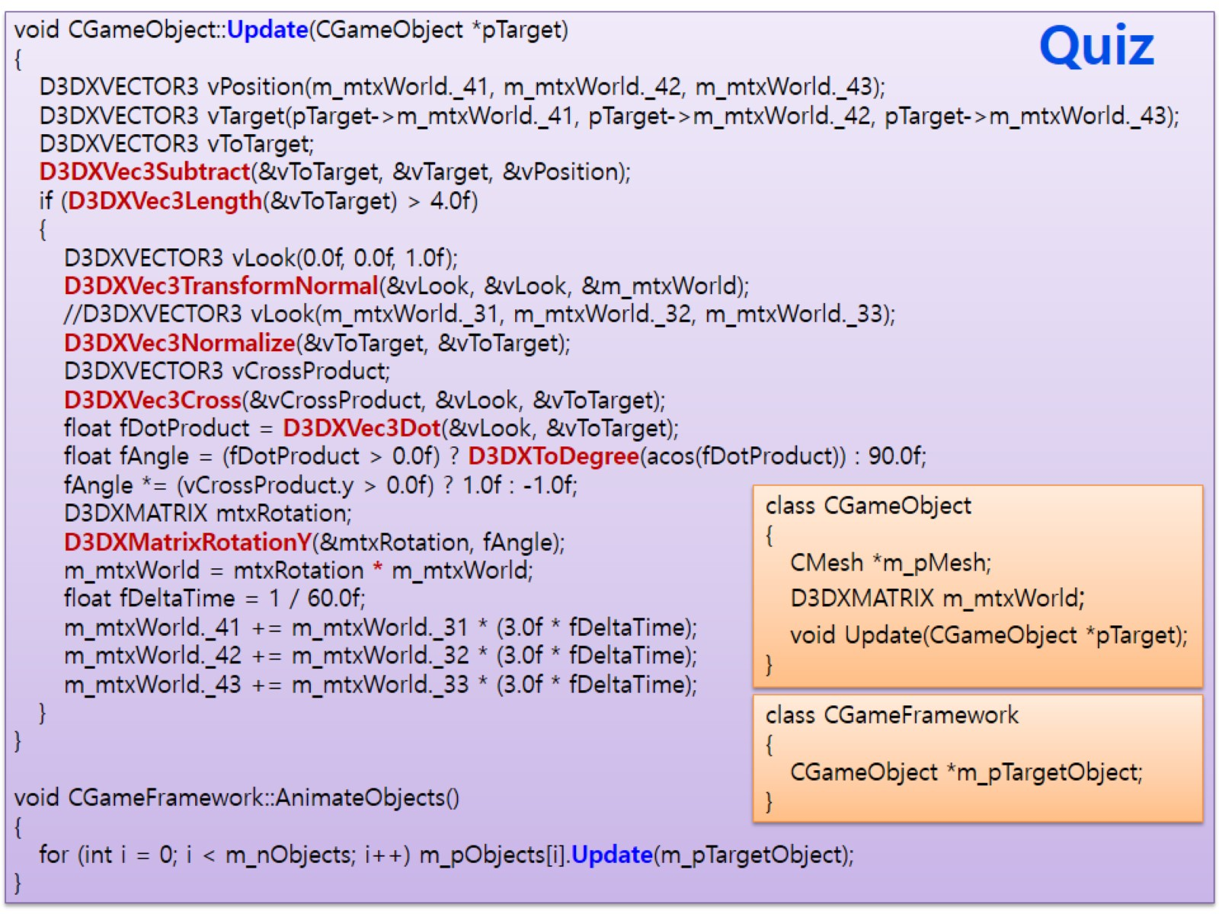

Slide 13
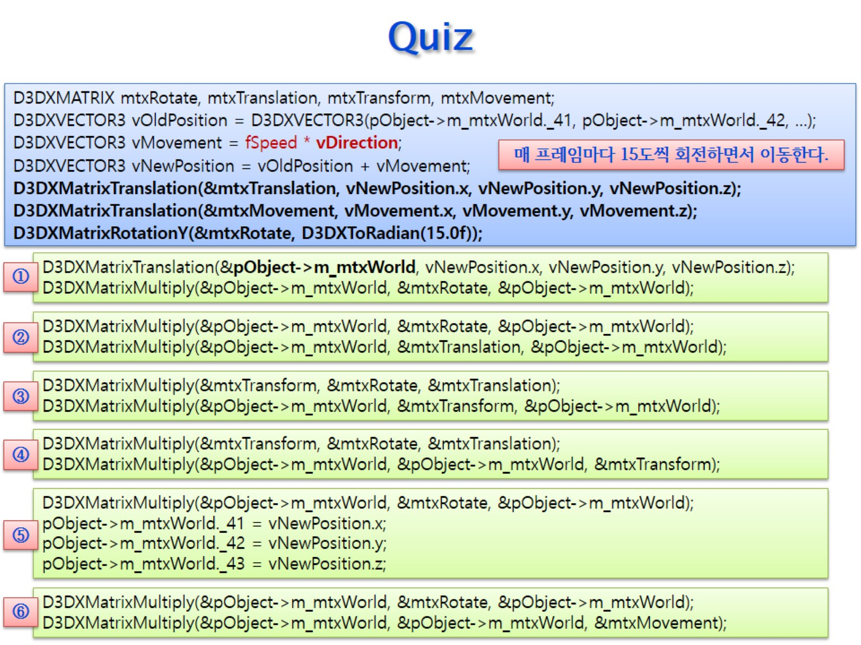
Quiz

Slide 14
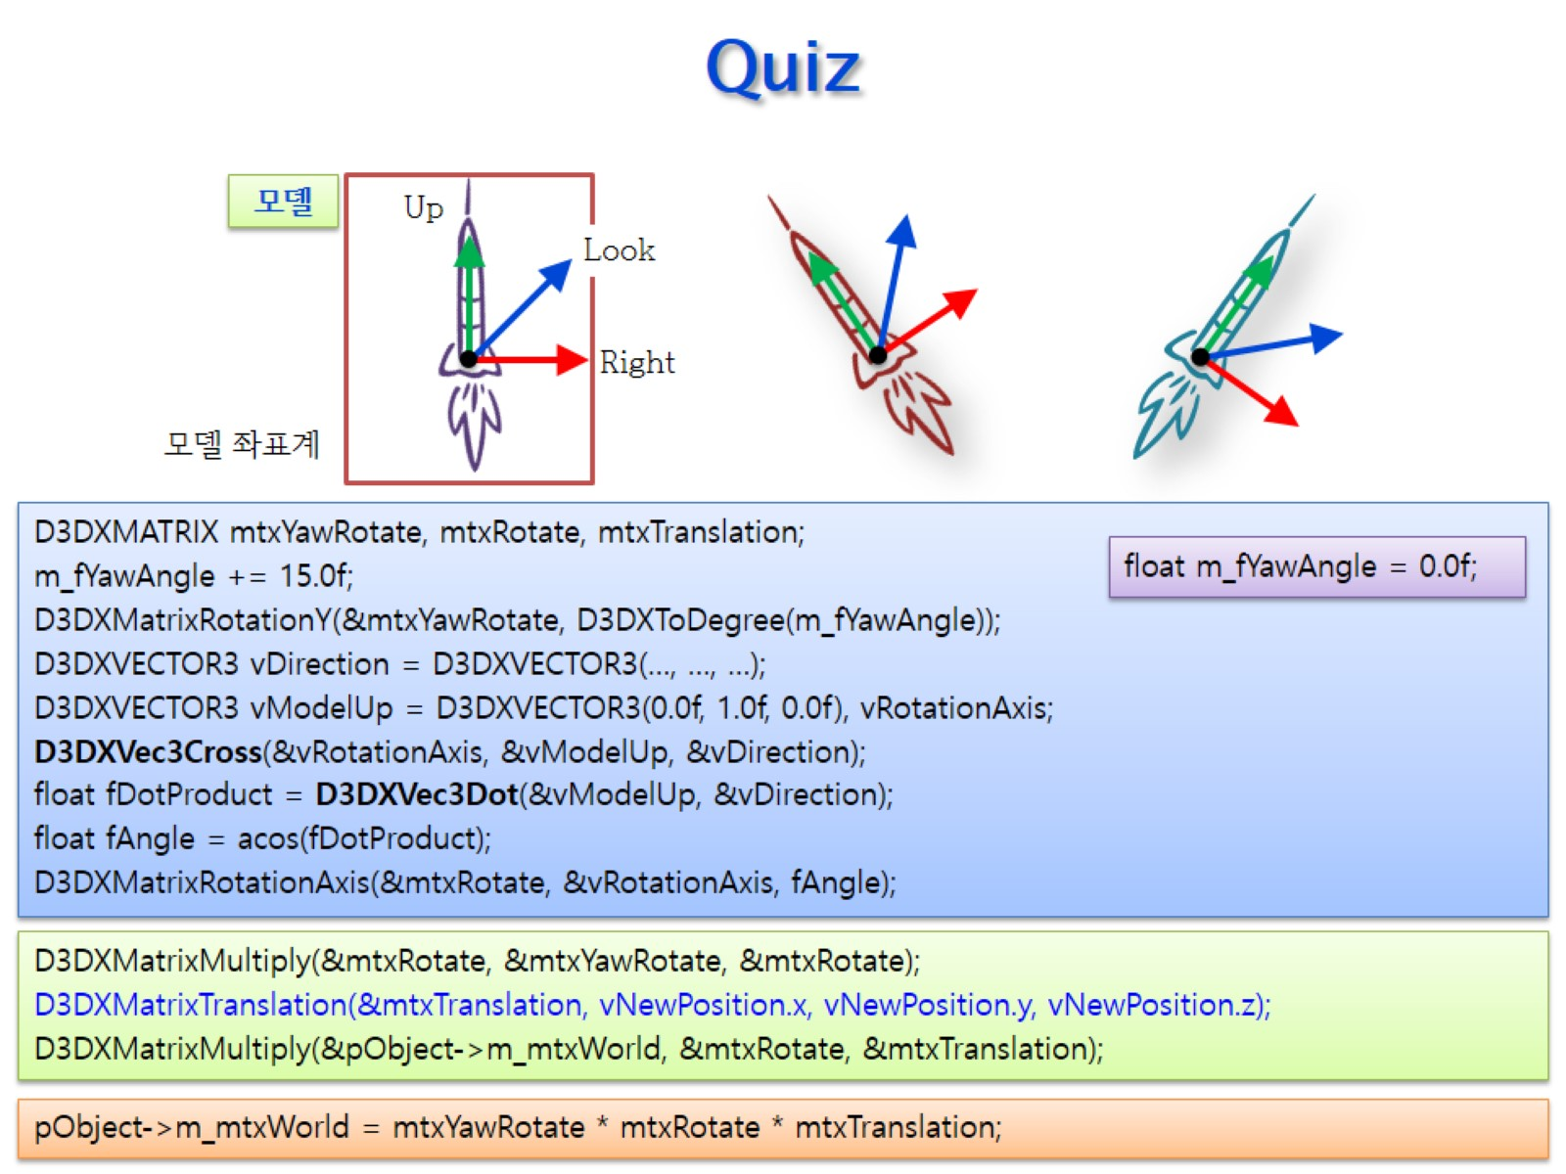
Quiz

Slide 15
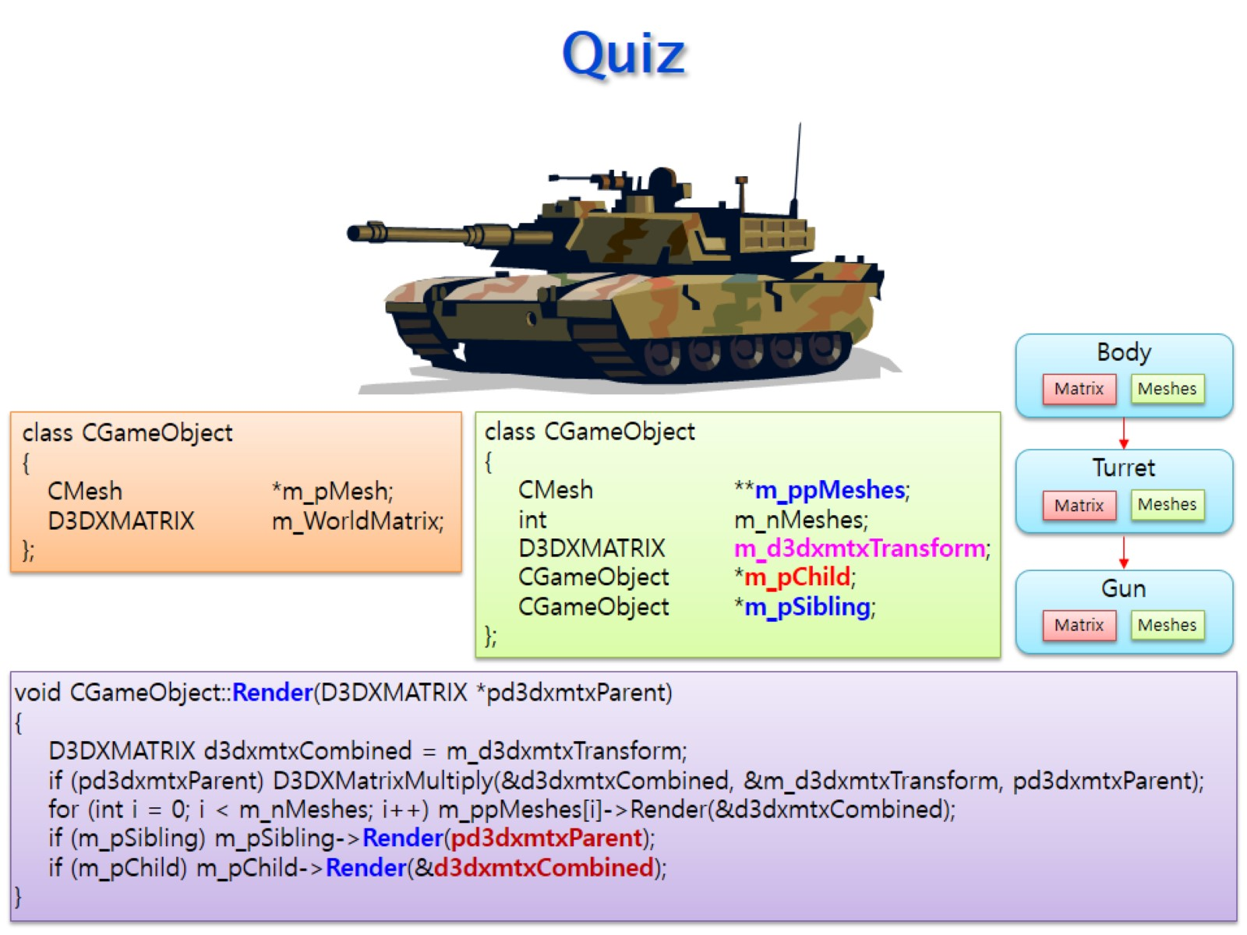
Quiz

